Slide 1
Challenges and Problems Translating the Song, “Bracero” by Phil Ochs
Evelia Meza
Spring 2014 Capstone Project
Dr. Arrizabalaga and Dr. Urioste
Notes:
Introduccion: Nombre,/ Titulo de tema-Retos y problemas al traducir la cancion bracrero por Phil Ochs/ Gracias a los profesores y familia/ y a Stan Armstead mi consejero por estar aqui presente sin su ayuda no estuviera aqui. Al escuchar esta presentacion tengamos en cuenta lo siguiente

Slide 2
Topic
Because my topic is quite broad and complex, I want to make it clear from the beginning that the finished product is by no means the only way to translate this song. Even though I have tremendous experience interpreting for different professionals with their varied topic, the truth is I have limited knowledge in the translation theories topic. However, learned quite a bit in my only translation class Spanish 315, and have put my knowledge to practice with my Capstone. You will have the opportunity to hear the translated version. I hope you like it!
Notes:
Mi tema es amplio y complejo. Quiero que quede claro que el producto final no es la única manera de traducirlo. Aunque tengo muchísima experiencia interpretando para diferentes profesionales la realidad es que he tomado únicamente un solo curso en la teoría de traducción. Sin embargo he aprendido muchísimo y he puesto mis conocimientos a la obra con mi Capstone. Al final de mi presentación tendrán la oportunidad de escuchar mi versión de “Bracero” por Phil Ochs en español. Yo espero que les guste!
"traducir es siempre sacrificar; pero no ha de sacrificarse nada esencial". enrique diez-canedo
"Translate is always sacrifice; but must not be sacrificed nothing essential." Enrique ten-CANEDO
Tambien ha llegado a mis oidos lo siguiente: Que algunos no estan familiarzado con la palabra “Bracero”

Slide 3
Braceros
A historian defines, “braceros” as strong armed man. The more common terms are, field workers and seasonal workers
Notes:
Un historiador define “braceros” com hombres de brazos fuertes
Las palabras mas conocidas son “Trabajadores del Campo o trabajadores temporales”

Slide 4
The Bracero Program
Between 1942 and 1964 more than 4.6 million braceros were temporarily contracted to work in the fields in the United states. The United States was already involved in WWII was lacking field workers,
Mexico had its own economic issues
The presidents of both countries met and came up with the a solution of making contracts for temporary field workers to come and work for the US.
The Contract Agreement was suppose to protect them, but in many cases it did not.
The braceros did not know English, had no money and were new to the culture. Phil Ochs was aware of the abuses and composed “Bracero”
Notes:
Esta presentacion no es de historia. Lo que quiero resaltar al mencionar el Contrato de los Braceros es que hubo problemas.
Phil Ochs estaba muy al tanto de los sufrimientos de los Braceros por eso compuso la cancion titulada, “Bracero”

Slide 5
Traducir una canción
When a document is translated from the original language to the target language one must take into account the acceptable way of communication. One must also remember that a language is always a system of possibilities that is open and flexible
What does this mean?
We must not only choose our words
carefully, but we must also see where in the phrase, sentence or verse they fit for better understanding.
Notes:
Cuando se traduce un documento del idioma original al idioma meta, hay que ver cuál es la manera más aceptable de comunicarse, sabiendo que un lenguaje es siempre un sistema de posibilidades abiertas y flexibles.
Que quiere decir esto?
Hay que ver qué palabras podemos usar y en qué orden las ubicamos dentro de la oración o frase para mejor entendimiento en el idioma meta

Slide 6
Research of Terms and Questions
Who was Phil Ochs?
Differences between interpretation and translation
History of translation
What are some of the methods of translation?
Transposition
Omission and addition
Modulation
Adaptation
What were some of the problems of the Bracero Program?

Slide 7
Who was Phil Ochs?
Was born in December 19, 1940 in El Paso Texas and died in April 9, 1976
He was a singer, song writer and activist
He hated hypocrisy, pretention, injustice
With his songs he would expose people to the issues of the time with the objective of persuading them to do something to fix them.
He composed, “Bracero”
Notes:
Cantante, escritor de canciones y activista.
Odiaba la hipocresía la pretensión, y sobre todo las injusticias
Con su voz y su guitarra producía canciones sinceras en contra de las injusticias relacionadas a las noticias del día con el objetivo de mover a las personas actuar.
Compuso “Bracero”
Porque es esto importante para nosotros, cual es el objetivo del proyecto?

Slide 8
Project
By applying the translation theories known as transposition, omission, addition, modulation and adaptation I propose a translation of the song, “Bracero” by Phil Ochs and an explanation of the problems encountered in specific verses while translating the song. As a result of my project my reader will have a better understanding of the challenges involved when translating a poem or song and the importance of comprehending the context social/culture in which it was written.
Notes:
Mediante aplicar los métodos conocidos como transposición, omisión, amplificación, modulación y adaptación propongo una traducción de la canción “Bracero” por Phil Ochs y una explicación de los problemas a los que me enfrenté en algunas frases específicas mientras traducía la canción. Como resultado de mi proyecto mi lector tendrá un mejor entendimiento de los retos involucrados al traducir un documento como un poema o una canción, y la importancia de comprender el contexto socio/cultural en el cual se escribiό.

Slide 9
Translation
Translation: written Word
It means to express in one language what is written in another; in other words, to convert a document that has been written in the original language to the target language
Notes:
La traduccion es la palabra escrita
Quiere decir expresar en un lenguaje lo que esta escrito a otro, en otras palabras, convertir un documento que ha sido escrito en el idioma original al idioma meta.

Slide 10
Interpretation
Interpretation” is defined as the spoken word.
Within the interpretation field there are two modes
Consecutive mode is when the interpreter waits until the speaker is done speaking to then render the interpretation
Simultaneous mode is when the interpreter is interpreting only seconds after the speaker and frequently this type of interpreting is done with interpreting equipment.
Notes:
Interpretacion es definida como la palabra hablada.
Dentro de la interpretacion hay dos modos.
El modo consecutivo en el modo consecutivo el ilnterprete espera hasta que termine el orador de hablar y entonces el interprete rinde la interpretacion.
El modo simultaneo el interprete esta interpretando unicamente unos segundo despues del orador. En el modo simultaneo casi siempre se utiliza equipo de traduccion. Porque en numero de personas puede varear desde 1 100 o a miles de personal.

Slide 11
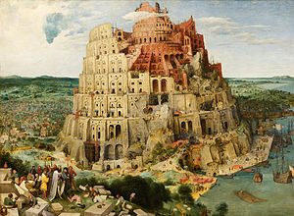
History of Translation
Translation has been a vocation since the beginning of creation almost. According to the bible the construction of the Babel Tower was interrupted by God who removed the common language of the time and introduced new languages .
Because of this action the Babel Tower was not completed and the people moved to different parts of the earth. Time passed and people needed translators and interpreters for different reasons like trade, business, and religion and so forth.
Notes:
La traducción ha sido una vocación casi desde el comienzo de la creación humana.
Según la Biblia la construcción de la Torre de Babel fue interrumpida por Dios que removió el idioma común de la humanidad y introdujo otros idiomas . La humanidad se esparció, paso el tiempo y las personas necesitaron intérpretes y traductores por diferentes motivos como el intercambio, el negocio, la religión y así por el estilo.

Slide 12
Reading of Bracero by Phil Ochs English Version

Slide 13
“Bracero” by Phil Ochs:
Atravesando el río entre aguas calmadas y poco profundas
Ábranse el paso al otro lado de la frontera
Bracero
Vengan, traigan sus cuerpos hambrientos a los campos dorados y abundantes
De ganar un peso a ganar un centavo
Bracero
Oh! bienvenidos a California
Donde los amables rancheros cuidarán de ustedes
Vengan, trabajen, háganlo por su madre,
por su padre, y sus hermanas o por su amada
Bracero
Vengan a cosechar la fruta madura, y rompan las flores de las frambuesas.
Llenen el estómago con uvas moradas
Bracero
Wade into the river, through the rippling shallow water Steal across the thirsty border, bracero Come bring your hungry bodies to the golden fields of plenty From a peso to a penny,
Bracero
Oh, welcome to California Where the friendly farmers will take care of you
Come labor for your mother, for your father and your brother For your sisters and your lover, bracero Come pick the fruit of yellow, break the flowers from the berries Purple grapes will fill your bellies, bracero

Slide 14
Oh! Bienvenidos a California
Donde los amables rancheros cuidarán de ustedes
Y el sol los quemará mientras el polvo les dejará el cuerpo sediento
Entonces sus huesos suplicarán descanso
Bracero
Bajo el ala ancha del sombrero, dejen caer el sudor sobre la tierra
Su juventud puede echarse a perder como la fruta
Bracero
Oh! Bienvenidos a California
Donde los amables rancheros cuidarán de ustedes
Cuando la noche cansados los abrace, dormirán en jacales abarrotados.
Los rancheros se lo cobrarán de su sueldo
Bracero
Vengan, canten sobre su porvenir con el tintineo del dólar
Oh, welcome to California Where the friendly farmers will take care of you
And the sun will bite your body, as the dust will draw you thirsty While your muscles beg for mercy, bracero
In the shade of your sombrero, drop your sweat upon the soil Like the fruit your youth can spoil, bracero
Oh, welcome to California Where the friendly farmer will take care of you
When the weary night embraces, sleep in shacks that could be cages They will take it from your wages, bracero Come sing about tomorrow with a jingle of the dollar

Slide 15
“Bracero” continues…
Y no traigan ropa almidonada
Bracero
¡Oh! Bienvenidos a California
Donde los amables rancheros cuidarán de ustedes
Los hombres de aquí son holgazanes y dan demasiados problemas, además tendríamos que pagarles doble
Bracero
Pero si sienten que se están debilitando, si sienten que el ritmo los está matando
Recuerden que, hay otros que están dispuestos
Bracero
¡Oh! Bienvenidos a California
Donde los amables rancheros cuidarán de ustedes
And forget your crooked collar,
Bracero
Oh, welcome to California Where the friendly farmer will take care of you
And the local men are lazy, and they make too much of trouble Besides we'd have to pay them double, bracero But if you feel you're fallin', if you find the pace is killing There are others who are willing, bracero
Oh, welcome to California Where the friendly farmers will take care of you

Slide 16
Explanation of Methods used
Transposition is the basic method that seeks a different structure that renders an equivalent meaning
Modulation tries to find an idiomatic expression in the target language
Adaptation looks for a different form of expressing the same thought without changing the deep meaning that the author conveyed.
During the 1950’s in the XX century translation studies developed theories that dealt with explaining the methods used by the translator when a literal translation is not possible

Slide 17
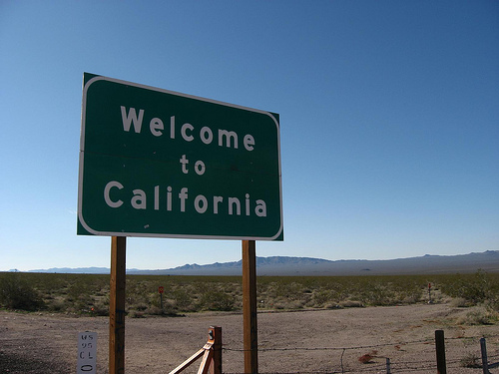
Literal translation
Example: literal translation, which means, word for word
Oh! Welcome to California
¡Oh! Bienvenidos a California
We find that it sounds good and have not changed the meaning of the author’s message
Notes:
Traduccion literal quiere decir traducir palabra por palabra: Este verso sale con mucha frecuencia, Oh! Bienvenidos a California . Oh Welcome to CA
No todos los versos son asi de faciles.

Slide 18
Transposition
Example:
Wade into the river through the rippling shallow water
Atravesando el rio entre aguas mansas y poco profundas
Here we changed the structure, but did not change the meaning of what Phil Ochs said
Notes:
Ejemplo:
Wade into the river through the rippling shallow water
Atravesando el rio entre aguas mansas y poco profundas
Aquí cambiamos la estructura, pero no cambiamos el significado de lo que el autor quiso decir

Slide 19
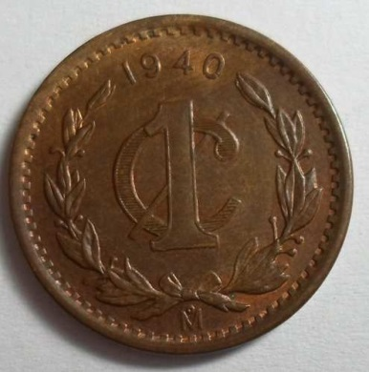
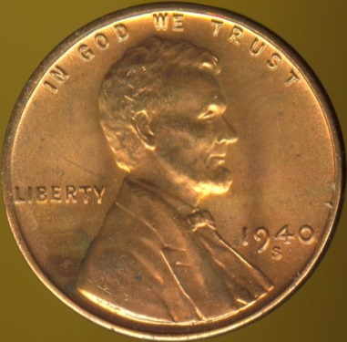
Addition Method
Example:
From a peso to a penny
De ganar un peso a ganar un centavo
The final result of using the addition theory allows for better understanding and we have not changed the meaning that the author was trying to convey.
Notes:
Ejemplo:
From a peso to a penny
De ganar un peso a ganar un centavo
El resultado de usar la teoría de la “amplificación” permite mejor entendimiento y no hemos cambiado el significado de lo que el autor estaba tratando de comunicar.

Slide 20
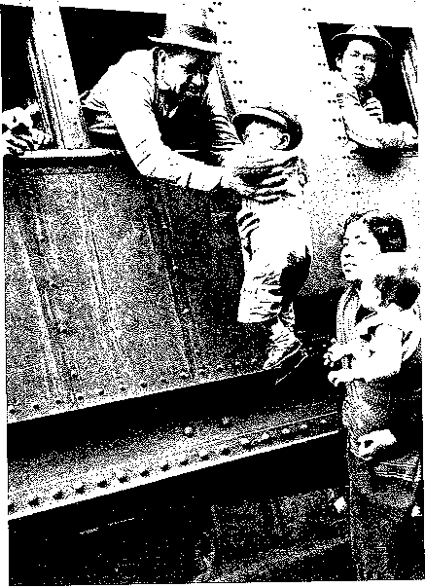
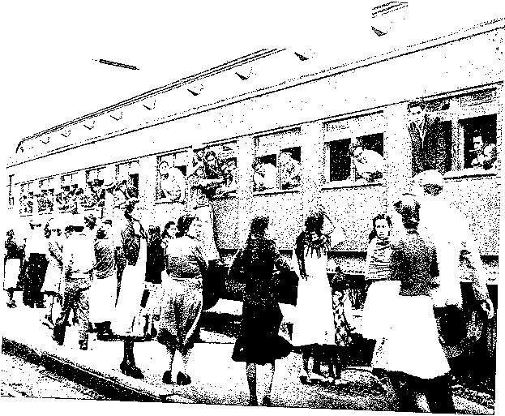
Modulation
Come labor for your mother, for your father and your brother For your sisters and your lover,
Vengan, trabajen, háganlo por ayudar a su madre, a su padre ,a sus hermanas y a su amada
The verse sounds beautifully in English, but when this verse is translated literally word for word it sound like the author wanted the braceros to come work for their family members who had a business. We know from our history, that was not the case. We all work to help our family members, and that is what was conveyed in the target language.
Notes:
Come labor for your mother, for your father and your brother For your sisters and your lover, bracero (en el idioma original se escucha muy bien, pero al dirigirnos al idioma meta necesitamos modificarla)
Vengan, trabajen, háganlo por ayudar a su madre, a su padre ,a sus hermana y a su amante
No trabajamos para ellos trabajamos para ayudarlos. Por eso la traducción no puede ser nada mas cambiándole la estructura.
Aqui procuramos la manera mas aceptable de comunicarse en el idioma meta.

Slide 21
Adaptation
Example:
Sleep in shacks that could be cages
Dormirán en jacales que se convertirán en jaulas abarrotadas
Adaptation looks for a different form of expressing the same thought without changing the deep meaning that the author conveyed.
Notes:
Saturadas/ o apretadas

Slide 22
Outstanding Injustice
Braceros being fumigated with DDT by The Department of Agriculture
Consequences of DDT contamination
Liver cancer
Nervous system
Reproductive system
It takes 15 years to break down from our environment
972 DDT was banned and production of such product was stopped in the US

Slide 23
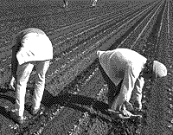
Second Outstanding Injustice
The short hoe
Only 24 inches long
With the short hoe the worker was forced to work in stooped or squatted position
A model of the short hoe is in the National Museum of American History
Notes:
El Azadón corto
Únicamente 24 pulgadas de largo
Con el azadón ‘cortito’ el trabador estaba obligado hacer su trabajo doblado y en cuclillas largas horas
Ahora está un azadón ‘cortito’ en El Museo Nacional de Historia Americana

Slide 24
Quote
“…The purist will say that perfect translation is impossible, but it is an important human activity and must be attempted. Even if the end result is only an approximation, that approximation is better than never to have attempted the transfer of the idea from the source language to the target language. (Child p. 9)
El pensador purista dirá que la traducción perfecta es imposible, pero no deja de ser una importante actividad humana que debe intentarse. Aunque el resultado sea solo una aproximación, es mejor eso que resignarse a no haber intentado nunca la transferencia de la idea del idioma original al idioma meta.
Notes:
Traducido en la pantalla

Slide 25
Reading of the Spanish version of “Bracero” by Phil Ochs

Slide 26
“Bracero” by Amy Webb singing Phil Ochs song
http://www.youtube.com/watch?v=Bg6LLifoRHo

Slide 27
Work Cited
Verna reviews "There But For Fortune--The Life of Phil Ochs" by Michael Schumacher.
Beyond La Frontera : The History of Mexico-U.S. Migration. (2011). New York: Oxford University Press.
Mraz, J. , & VeÌlez Storey, J. (1996). Uprooted : Braceros in the Hermanos Mayo Lens. Houston, Tex.: Arte Publico Press.
Hofling, C. , TesucuÌn, F. (1997). Itzaj Maya-Spanish-English Dictionary: Diccionario Maya Itzaj-espanÌol-ingleÌs. Salt Lake City: University of Utah Press.
Barron’s, Spanish English Dictionary (2006)
http://www.rae.es/

Slide 28
¡Muchísimas gracias!
Notes:
English Version

